Slide 1
MVC
Module 11
Estimated time:
45 min.
Notes:
每一個章節預估用30分鐘講授課程內容，20分鐘讓學員實做Lab，10分鐘討論或休息。

Slide 2
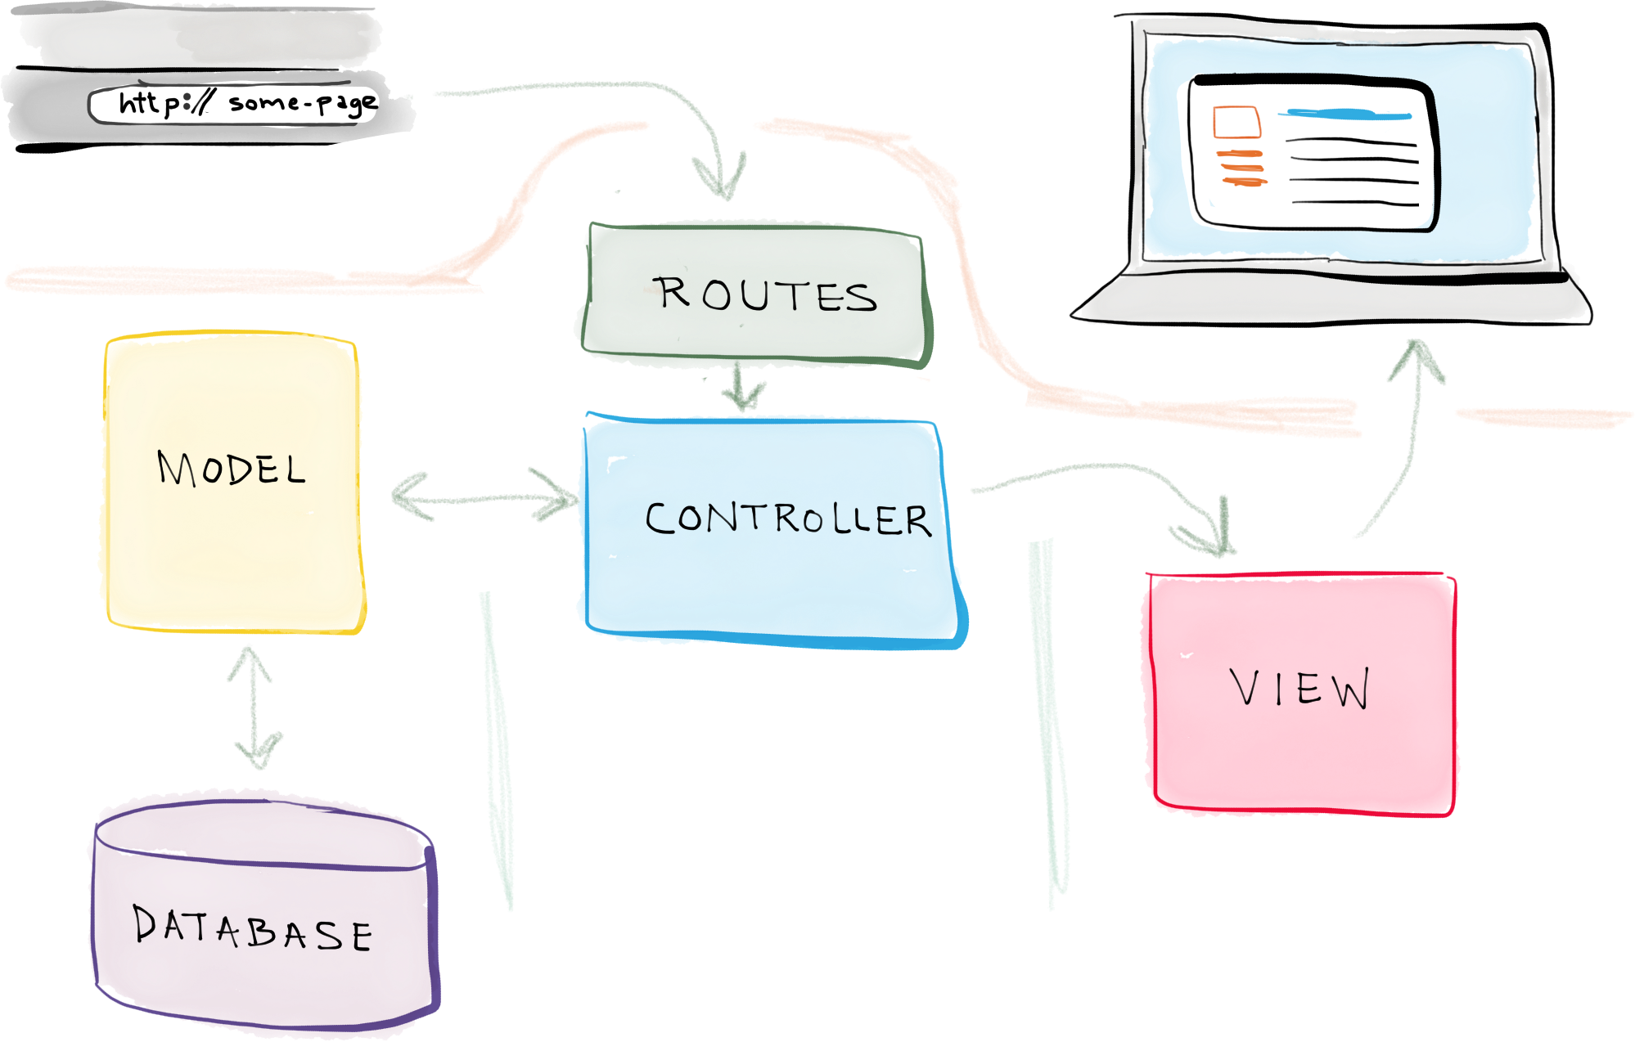
MVC
Model – 商務邏輯, 資料存取邏輯。
View – 負責使用者介面設計。
Controller – (Flask 內稱為視圖函數(View function)) – 負責對 Request / Response 處理，解讀使用者的資料，決定網頁流程，執行商務邏輯(Model)溝通，並將資料串接到 View(Template)。

Slide 3
MVC
Model – 商務邏輯, 資料存取邏輯。
資料庫設計
透過sqlalchemy存取資料庫
View – 負責使用者介面設計。
可以有各種方式呈現
html文件
Smart phone app(swift)
Flask 的 Templates，它類似html文件
Controller – 負責對 Request / Response 處理，解讀使用者的資料，決定網頁流程，執行商務邏輯(Model)溝通，並將資料串接到 View 。
Flask 內稱為視圖函數(View function)

Slide 4
MVC
ROUTE:
/data-list
?page
MODEL: select_from(table_customers)
CONTROLLER: def data_list()
janja2
VIEW: data_list.html
sqlalchemy
DATABASE: chinook.db
Notes:
© Institute for Information Industry. All rights reserved.
1-3
Backpropagation是一種與最優化方結合使用的，用來訓練神經網路的常見方法
https://medium.com/@chih.sheng.huang821/%E6%A9%9F%E5%99%A8%E5%AD%B8%E7%BF%92-%E5%9F%BA%E7%A4%8E%E6%95%B8%E5%AD%B8-%E4%B8%89-%E6%A2%AF%E5%BA%A6%E6%9C%80%E4%BD%B3%E8%A7%A3%E7%9B%B8%E9%97%9C%E7%AE%97%E6%B3%95-gradient-descent-optimization-algorithms-b61ed1478bd7
Learning rate 調整會對訓練有很大影響

Slide 5
MVC
ROUTE:
/data-edit
GET/POST + form data
MODEL: update(table_customers)
CONTROLLER: def data_edit()
janja2
VIEW: data_edit.html
sqlalchemy
DATABASE: chinook.db
Notes:
© Institute for Information Industry. All rights reserved.
1-4
Backpropagation是一種與最優化方結合使用的，用來訓練神經網路的常見方法
https://medium.com/@chih.sheng.huang821/%E6%A9%9F%E5%99%A8%E5%AD%B8%E7%BF%92-%E5%9F%BA%E7%A4%8E%E6%95%B8%E5%AD%B8-%E4%B8%89-%E6%A2%AF%E5%BA%A6%E6%9C%80%E4%BD%B3%E8%A7%A3%E7%9B%B8%E9%97%9C%E7%AE%97%E6%B3%95-gradient-descent-optimization-algorithms-b61ed1478bd7
Learning rate 調整會對訓練有很大影響

